Slide 1

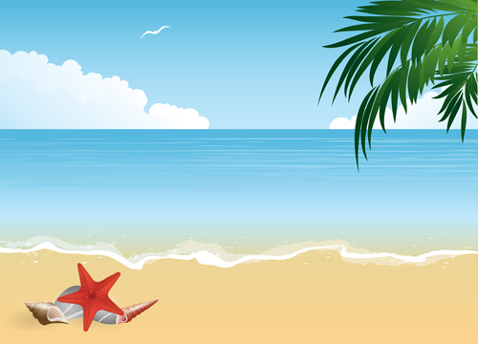
Πού είναι ο Άρης ;
π , α , πα
Δασκάλα : Ελευθερία Παπαδημητρίου

Slide 2
Ποιοι είναι στην εικόνα;
Ο Άρης
Η Μαρίνα

Slide 3
Στην παραλία
Πού βρίσκονται;

Slide 4
Τι άλλο βλέπεις στην εικόνα;

Slide 5
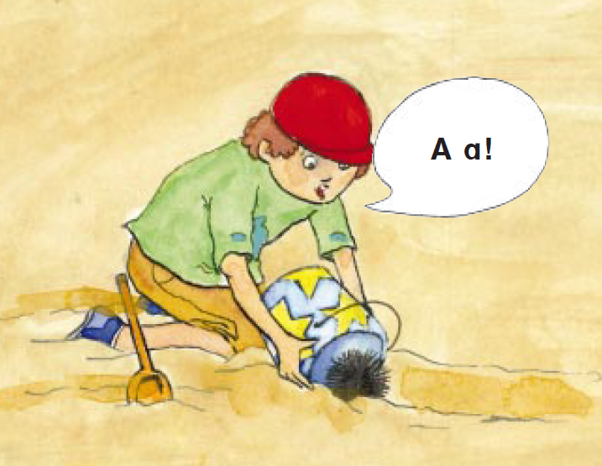
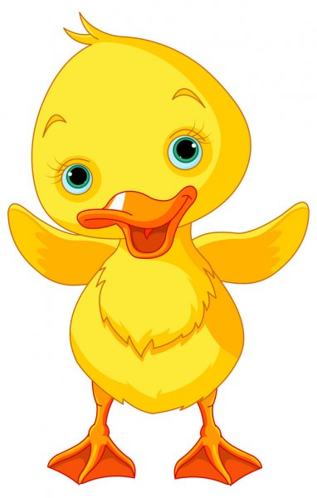
Τι φωνάζει;
Τι βρήκε ο Άρης στην παραλία;
Notes:
Διαβάζουμε πολλές φορές με πολλούς τρόπους: θαυμασμού, χαράς , έκπληξης, φόβου

Slide 6

Μπορείς να βρεις όλα τα γραμματάκια που φωνάζουν α;
λ
ο
α
α
κ
β
η
α
σ
μ
α
α
π
α

Slide 7
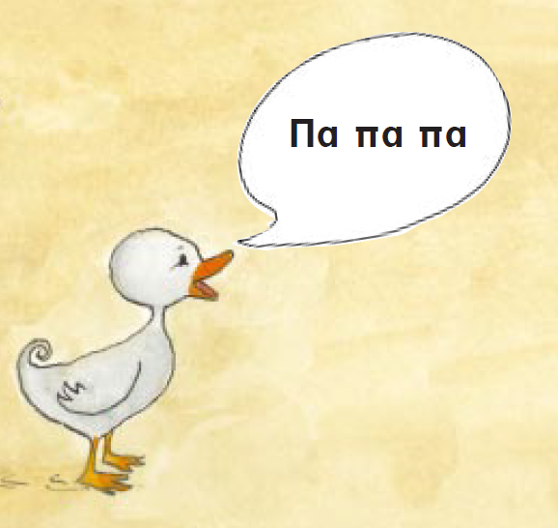

Τι φωνάζει το παπί;
Notes:
Διαβάζουμε πολλές φορές : χαρούμενα, λυπημένα , θυμωμένα , αγριεμένα, έκπληκτα

Slide 8

Μπορείς να βρεις όλες τις παρεούλες που φωνάζουν πα;
πα
λα
πο
πα
πα
βα
κα
πη
σα
πα
μα
πα
πα
πα

Slide 9
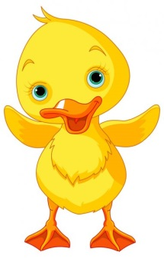


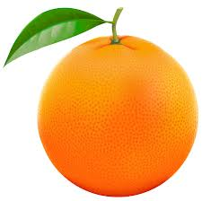
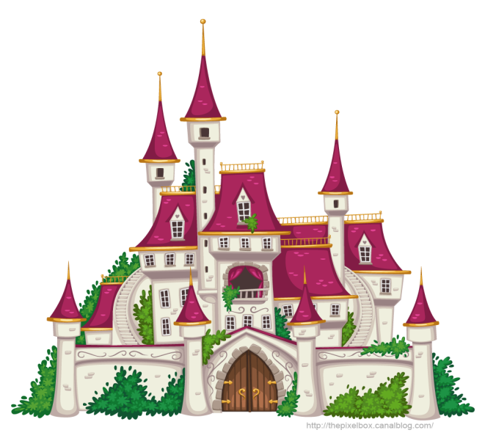


Ποια από τα παρακάτω ξεκινούν με πα;

